Slide 1
第八章 调度内核和数据移动

Slide 2
什么是图调度？
DPC++中图的关键：依赖(dependences)。
三种类型的数据依赖：
RAW(Read-after-Write)
WAR(Write-after-Read)
WAW(Write-after-Write)
数据依赖关系用于构建图。可以为简单的线性链，也可以为具有复杂依赖关系的大型复杂图。
DPC++图能确保程序基于依赖正确执行。

Slide 3
DPC++中如何操作图
命令组包含：
操作(action)。是必需的。
依赖关系。大多数命令组需要包括，也有部分不需要（比如程序提交的第一个操作）
主机代码。这可以帮助指定操作或其依赖项，并且在创建命令组时执行此代码。
命令组通常表示为传递给submit的C++ Lambda表达式。命令组还可以通过队列对象上的快捷方法表示，这些队列对象采用了内核和基于事件的依赖项集合。

Slide 4
命令组操作
命令组可执行两种类型操作: 内核操作和显式内存操作。
一个命令组只能执行一个操作。
内核操作示例：前面章节中通过调用parallel_for或single_task定义内核，并表示了想要在设备上执行的计算。
显示内存操作示例：显式数据移动。比如USM中的memcpy、memset、fill操作，以及缓冲区中copy、fill、update_host操作。

Slide 5
命令组如何声明依赖关系
有序的DPC++队列。队列命令组的顺序代表了依赖关系。
基于事件的依赖：
将命令组指定为传递给队列的submit的Lambda。调用命令组处理程序对象的depends_on方法，传递一个事件或事件组作为参数。
从队列对象上定义的快捷方法创建命令组。直接调用队列的parallel_for或single_task时，一个事件或事件组作为参数。
创建访问器对象。访问器指定如何读取或写入缓冲区对象中的数据，确定不同内核之间的数据依赖关系。

Slide 6
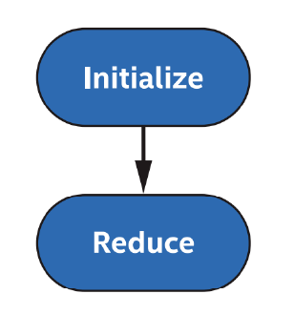
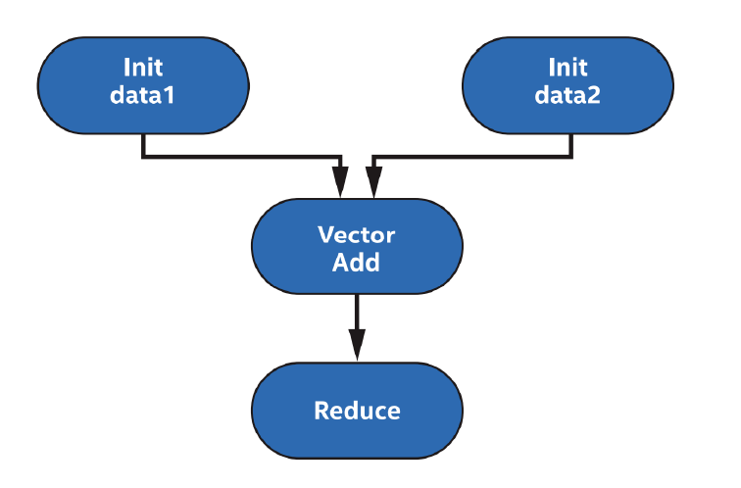
示例
两种依赖关系：线性依赖、Y模式依赖。

Slide 7
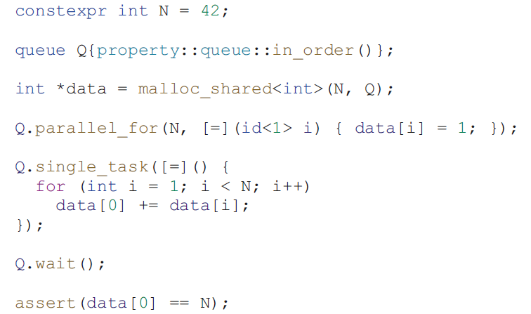
示例1——线性依赖：有序队列方式

Slide 8
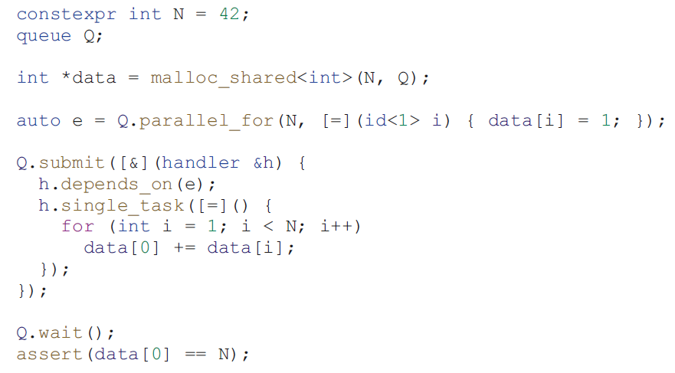
示例2——线性依赖：事件方式

Slide 9
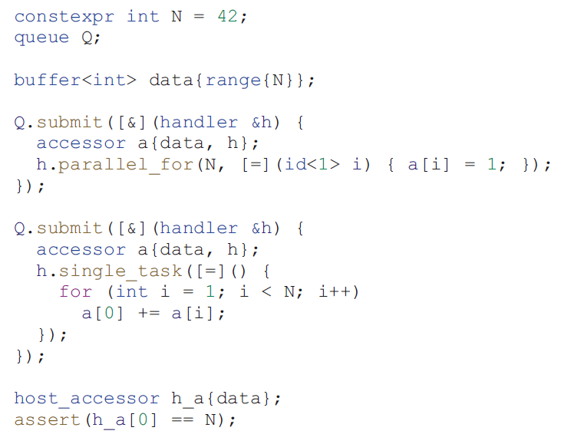
示例3——线性依赖：访问器方式

Slide 10
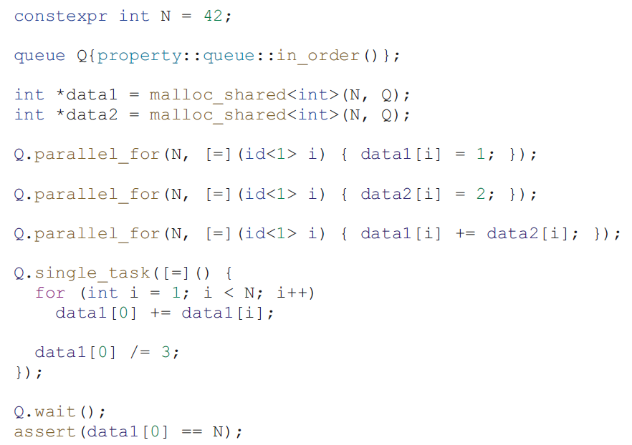
示例4——Y模式依赖：有序队列方式

Slide 11
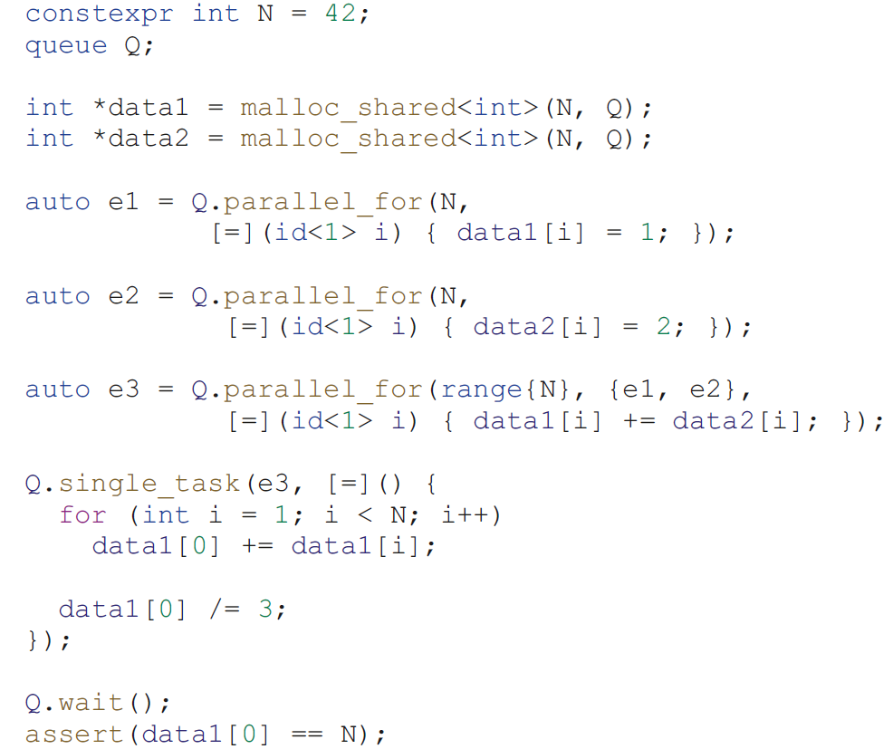
示例5——Y模式依赖：事件方式

Slide 12
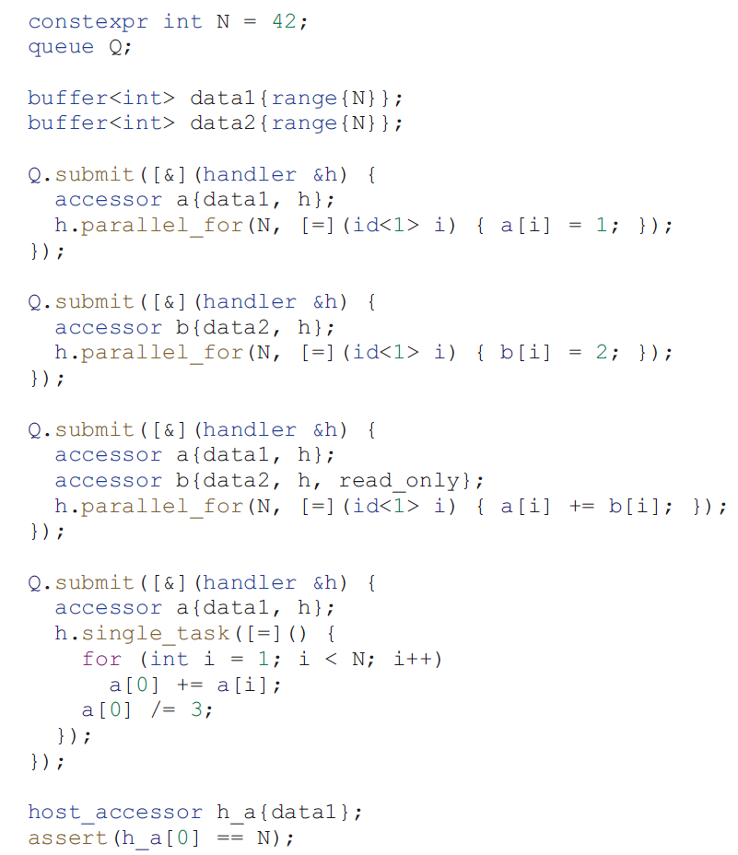
示例6——Y模式依赖：访问器方式

Slide 13
命令组(CG)的各部分是什么时候执行的?
任务图是异步的，所以了解命令组何时执行是有意义的。
只要满足内核的依赖关系，就可以执行内核。
当命令组提交到队列时，会立即在主机上执行(在submit 调用返回之前)。
命令组的主机部分只执行一次，在命令组中定义的任何操作(内核或显式数据)，都将排队在设备上执行。

Slide 14
数据移动
如果数据移动在程序中隐式发生(使用缓冲区和访问器、或使用USM共享分配)，通常会被忽略。
显式数据移动：显式出现在图中，可以清楚看到。
隐式数据移动：可能对DPC++中的命令组和任务图产生隐藏的效果。数据可以在DPC++运行时或通过某种硬件和软件的组合在主机和设备之间复制。复制在没有用户明确输入的情况下发生。

Slide 15
显式数据移动
可分为对USM和对缓冲区两种。
USM：在设备内存和主机内存间复制数据时会发生USM中的显式数据移动，可通过memcpy方法完成(见第六章)。
缓冲区：调用命令组处理程序对象的copy或update_host方法，可对缓冲区进行显式数据移动。
copy用于在主机内存和设备上的访问器对象之间交换数据。
update_host是一种特殊的复制形式。如果基于主机内存创建了缓冲区，则将把访问器表示的数据复制回原主机内存。

Slide 16
隐式数据移动
也可分为对USM和对缓冲区两种。
USM：发生在主机和共享内存中。主机内存并没有真正移动数据，而是远程访问数据，共享内存可能在主机和设备之间自动迁移。
prefetch操作类似memcpy，但与memcpy必须复制数据才能确保正确不同，prefetch不会使内存中的指针值失效。如果预取在内核开始执行之前没有完成，程序仍会正确执行。

Slide 17
隐式数据移动
缓冲区：命令组必须为缓冲区构造访问器以指定如何使用数据。这些数据依赖关系表示命令组之间的顺序以构建任务图。有时命令组还有另外目的: 指定数据移动。
访问器指定内核将读取还是写入缓冲区。设备上的数据必须可用，如不可用，运行时要在内核执行前移到设备上。因此DPC++运行时必须跟踪当前缓冲区位置。访问器在图中创建一个隐藏节点。如果必须数据移动，运行时要先执行。

Slide 18
回看示例6

Slide 19
与主机同步
等待队列。调用队列wait和wait_and_throw方法。粗粒度。
对事件进行同步。在事件或事件类上调用wait方法，wait可以接受一个事件组。相对灵活。
主机访问器(见示例3、6 )。先使主机上数据可用，再通过在当前访问的图和主机之间定义依赖与主机同步。
互斥锁(见第七章)。创建缓冲区时选择属性use_mutex，以这种方式创建的缓冲区的内存可以与主机程序共享，访问由互斥锁控制。

Slide 20
总结
图调度
命令组
数据移动
与主机同步

